Slide 1

BACK END

Slide 2


Slide 3

QUIZZ:
<button onclick=“media()">Lançe as notas</button>
Objeto
Evento
Texto p/
Usuário
fim
Nome
BACK END

Slide 4

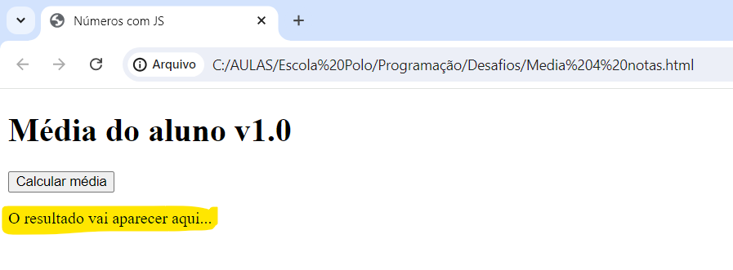
QUIZZ:
BACK END

Slide 5
QUIZZ:
<section id="situacao">
Código Html
Identificação
BACK END

Slide 6
QUIZZ:
let res = document.getElementById('situacao')
Definir
Variável
Identificação
Identificação
Da Seção criada
BACK END

Slide 7
QUIZZ:
function media() { }
Função
Código
Identificação
BACK END

Slide 8
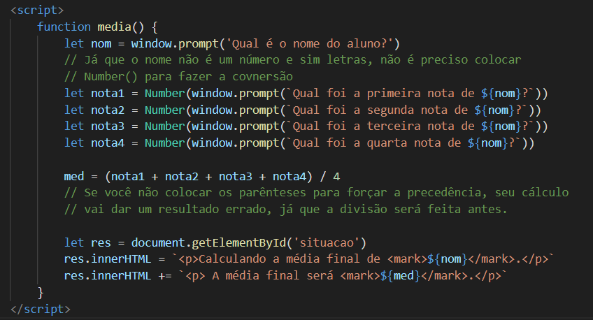
QUIZZ:
function media() { }
BACK END

Slide 9
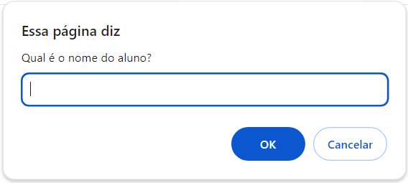
QUIZZ:
let nom = window.prompt('Qual é o nome do aluno?')
Mensagem
Definir
Variável
Comando para
Mostrar pop-up na tela
Identificação
BACK END

Slide 10
QUIZZ:
let nota1 = Number(window.prompt(`Qual foi a primeira nota de ${nom}?`))
Mensagem
Definir
Variável
Comando para
Mostrar pop-up na tela
${nom}
* Usamos CRASE, quando formos
passar parâmetro de entrada.
Identificação
TIPO de entrada.
BACK END

Slide 11
QUIZZ:
Med = (nota1 + nota2 + nota3 + nota4) / 4
Comando rodando no BACK END
Usuário não vê o que acontece.
BACK END

Slide 12
QUIZZ:
let res = document.getElementById('situacao')
É uma função do javascript que escreve no html da página. Basicamente, ele pega uma página e sobrescreve seu conteúdo
Definir
Variável
Identificação
BACK END

Slide 13
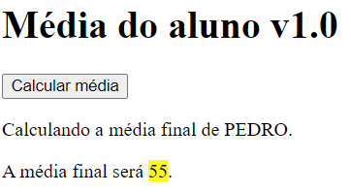
QUIZZ:
let res = document.getElementById('situacao')
res.innerHTML = `<p>Calculando a média final de ${nom}.</p>`
res.innerHTML += `<p> A média final será <mark>${med}</mark>.</p>`
O innerHTML pode ser usado para receber o conteúdo de um elemento HTML ou para definir um novo conteúdo para ele
<p> </p>
Como o código será jogado para html, deve colocar os comandos necessários.
BACK END

